Slide 1
Биотические связи

Slide 2
Биотические связи (факторы) – это все формы взаимоотношений организмов, складывающиеся в среде их обитания.

Slide 3
Биотические факторы
Примеры?
Прямые – организмы непосредственно контактируют друг с другом
Косвенные – один организм влияет на другой, изменяя среду его обитания

Slide 4
Биотические связи
Обозначим положительное воздействия одного вида на другой знаком плюс ("+"), отрицательное знаком минус ("–").
Отсутствие значимого воздействие одного вида на другой, т.е. нейтральное отношение обозначим знаком ноль ("0").

Slide 5
Заполните таблицу:
Взаимоотношения | Характеристика (+,-,0) | Примеры
1.Конкуренция
2. Хищничество
3. Паразитизм
4. Симбиоз
1)Мутуализм
2)Кооперация
5. Комменсализм
1)Нахлебничество
2)Квартирантство
6. Аменсализм
7. Нейтрализм

Slide 6
Конкуренция
Конкуренция – взаимоотношения между особями одного или разных видов, которые выражаются в соперничестве за одинаковые ресурсы среды.
Конкуренция
Какая более острая и почему?
Внутривидовая
Межвидовая

Slide 7
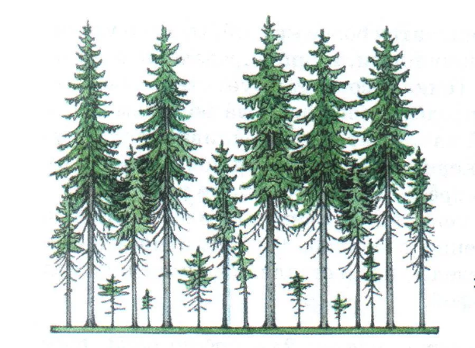
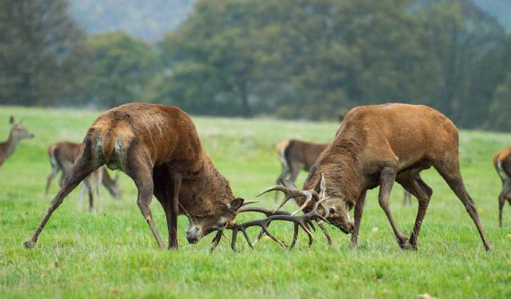
Внутривидовая конкуренция, примеры
Внутривидовая конкуренция более острая, т.к. так как соперничество между особями одного вида идёт за одинаковые ресурсы
Внутривидовая конкуренция самцов из-за самки у оленей
Внутривидовая конкуренция одновозрастных елей

Slide 8
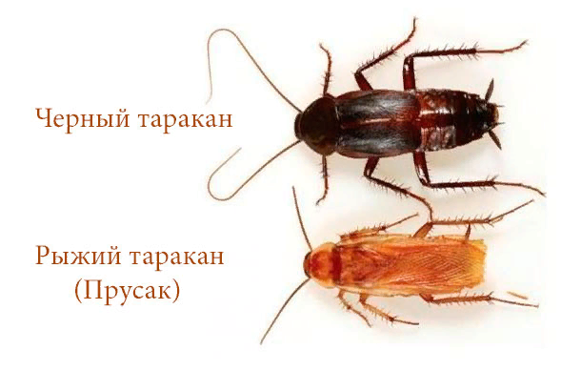
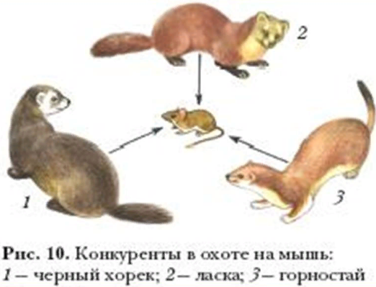
Межвидовая конкуренция, примеры
Межвидовая конкуренция черного и рыжего таракана за одинаковые местообитания

Slide 9
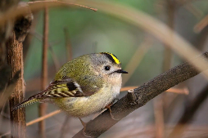

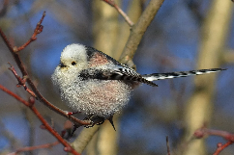
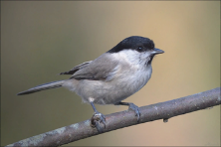
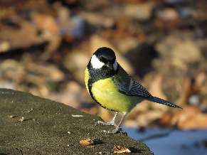

Избегание конкуренции
королёк
Длиннохвостая синица
Большая синица

Slide 10
Хищничество
Хищничество – это способ добывания пищи. При котором одни организмы (хищники) ловят, умерщвляют и поедают других (жертв).
Хищничество
Примеры?
Значение: происходит взаимная регуляция численности хищников и жертв, погибают больные и ослабленные животные, происходит оздоровление популяции.
Истинное – численность жертв невысока и хищники вынуждены выслеживать и догонять добычу
Собирательное – численность жертв высока, их размеры малы, хищники ищут и собирают добычу
Пастбищное (пастьба) – поедание растительного корма растительноядными животными

Slide 11
Паразитизм
Паразитизм – форма биотических взаимодействий, когда один организм (паразит) использует другой (хозяина) в качестве среды обитания и источника пищи.
Паразитизм
Отличие паразитизма от хищничества?
Приспособления паразитов?
Облигатный (обязательный)
Пример: свиной цепень
Факультативный (необязательный)
Пример: гриб-трутовик сначала паразитирует на живом дереве, а после его гибели на мертвом упавшем стволе
Временный
Пример: иксодовый клещ
Постоянный
(стационарный)
Пример: растение-паразит Петров крест

Slide 12
Симбиоз
Симбиоз - это длительное сожительство организмов двух или нескольких разных видов растений или животных, когда их отношения друг с другом очень тесны и обычно взаимовыгодны.
Известны формы симбиоза — мутуализм, кооперация

Slide 13
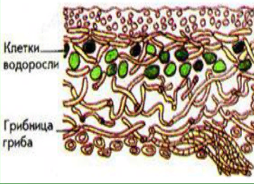
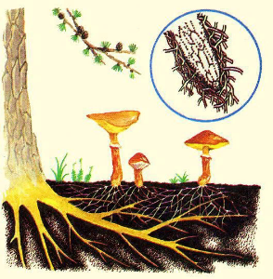
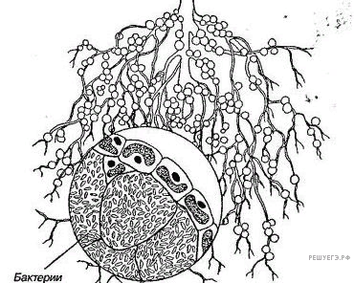
Мутуализм
Мутуализм – форма симбиоза, при которой присутствие каждого из двух видов становится обязательным для обоих.
Лишайник
Гриб снабжает водоросль водой и минеральными веществами, а водоросль дает грибу органические вещества
Микориза (грибокорень) Гифы гриба снабжают дерево водой и минеральными веществами, а дерево дает грибу органические вещества
Клубеньковые бактерии на корнях бобовых растений
Бактерии фиксируют азот из атмосферы и превращают его в нитриты и нитраты, доступные бобовым растениям; корни растения – местообитание и защита для клубеньковых бактерий

Slide 14
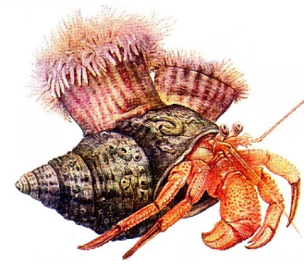
кооперация
Кооперация – форма взаимовыгодного сожительства, построенная на пищевых связях между организмами (необязательные отношения).
Рак-отшельник и актиния

Slide 15
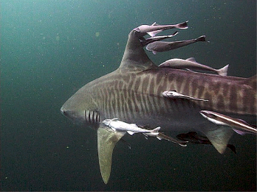
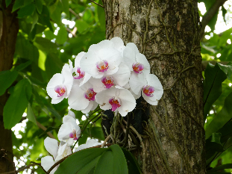
Комменсализм
При комменсализме один из партнеров может использовать другого для защиты, как средство передвижения или только питаться за его счет. Для одного организма выгодны, для другого безразличны.
Комменсализм
Нахлебничество.
Основано на потреблении остатков пищи другого организма
Квартирантство.
Основано на использовании убежища, созданного другим организмом
Эпифит (орхидея) на дереве
Рыбы-прилипалы и акула

Slide 16
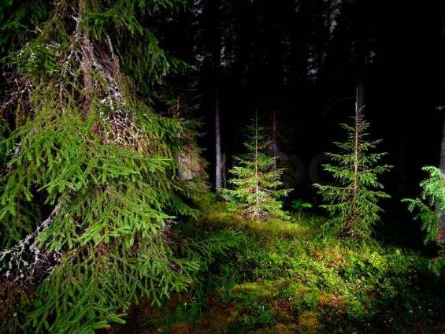
Аменсализм
Аменсализм – форма биотических взаимодействий, при которой один организм угнетает другой.
Ели затеняют светолюбивые травы, хвоя закисляет почву.

Slide 17
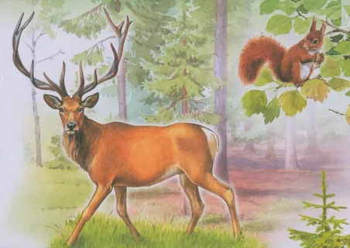
Нейтрализм
Нейтрализм – отсутствие взаимного влияние организмов, обитающих в одном сообществе.

